Slide 1
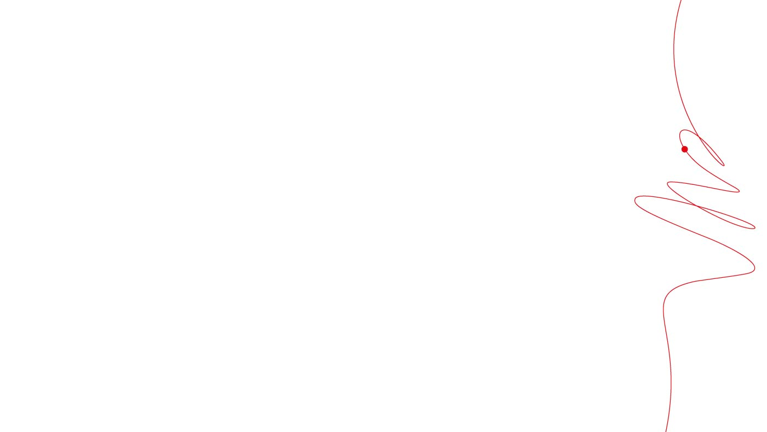
ВСЕРОССИЙСКАЯ НАУЧНАЯ КОНФЕРЕНЦИЯ И ШКОЛА МОЛОДЫХ УЧЕНЫХ С МЕЖДУНАРОДНЫМ УЧАСТИЕМ «РИСК-ОРИЕНТИРОВАННЫЕ МЕЖДИСЦИПЛИНАРНЫЕ ТЕХНОЛОГИИ ПРОЕКТИРОВАНИЯ И ЭКСПЛУАТАЦИИ СОЦИОТЕХНИЧЕСКИХ ИНФРАСТРУКТУР: РОМТПЭСИ-2026»
Гибридный генетический алгоритм для оптимизации стальных двутавровых сечений
«A hybrid genetic algorithm for the optimisation of steel I-sections»
Абдуллах Х.
Научный руководитель: Алехин В.Н.

Slide 2

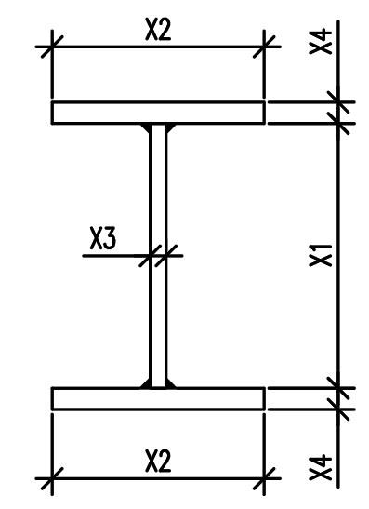
Цель исследования. Разработка и верификация гибридного генетико-сеточного алгоритма (ГСА) для проектирования сварных стальных двутавровых сечений с минимальной площадью поперечного сечения, обеспечивающего повышение вычислительной эффективности при сохранении точности решения.

Slide 3
Генетический алгоритм (ГА) для подбора сечений
3

Slide 4

Создание начальной популяции
Вычисление значения функции приспособленности каждого индивидуума
Отбор
Скрещивание
Мутация
Сохранение наилучшего индивидуума
Критерии остановки ГА
Выбор индивидуума с минимальной площадью сечения $А_{min}$
Нет
Да
4

Slide 5
Гибридный генетический алгоритм (ГСА) для подбора сечений

Slide 6
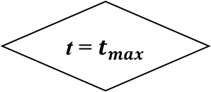

Начало
Вычисление новых границ параметров по формулам (2, 3)
t = 1
t =1
Нет
Вычисление новых границ параметров по формуле (1)
Метод поиск по сетке
Да
Начальные границы параметров
Результаты оптимизации
ГА
Получение минимального значения функции приспособленности и минимальных значений параметров $X_{i}^{t}$
Конец
Нет
t = $t_{max}$
t = t +1
Да

Slide 7
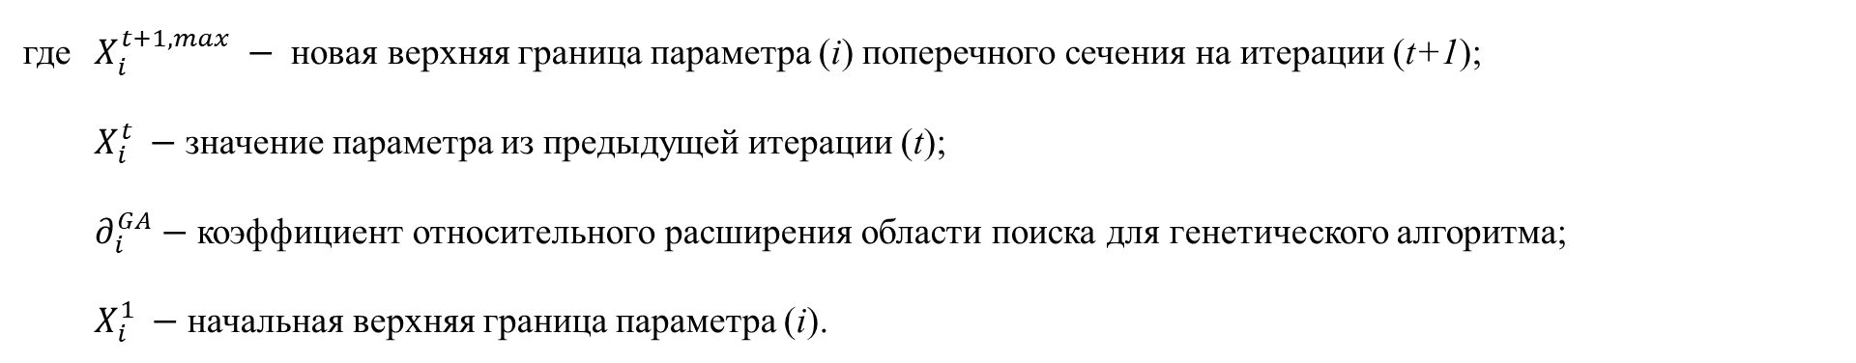
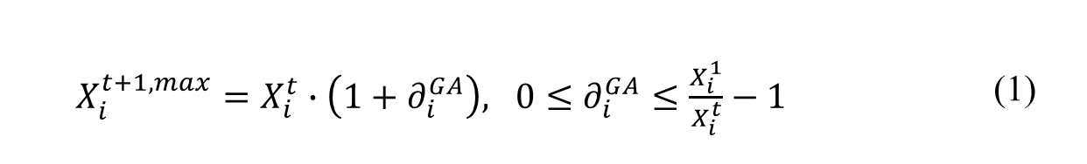
$X_{i}^{t+1,max}=X_{i}^{t}∙\left(1+∂_{i}^{GA}\right), 0≤∂_{i}^{GA}≤\frac{X_{i}^{1}}{X_{i}^{t}}−1$ | (1)
где $X_{i}^{t+1,max} −$ новая верхняя граница параметра (i) поперечного сечения на итерации (t+1);
$X_{i}^{t} −$ значение параметра из предыдущей итерации (t);
$∂_{i}^{GA}−$ коэффициент относительного расширения области поиска для генетического алгоритма;
$X_{i}^{1} −$ начальная верхняя граница параметра (i).

Slide 8
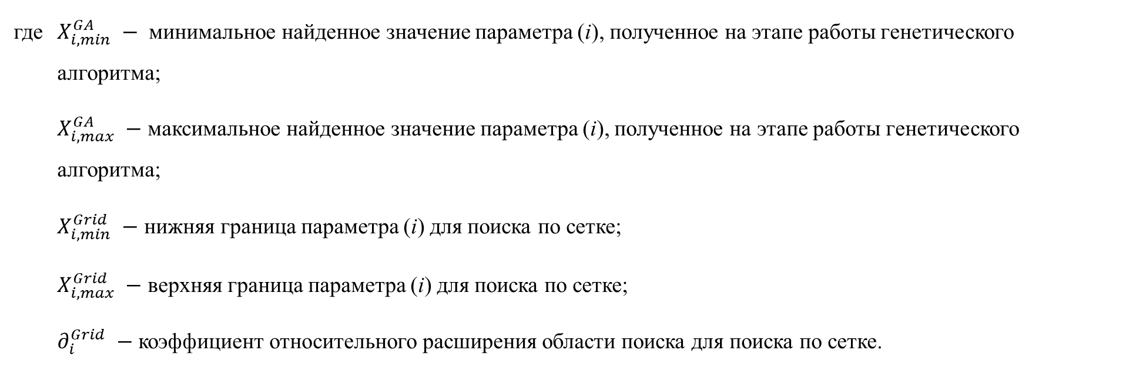
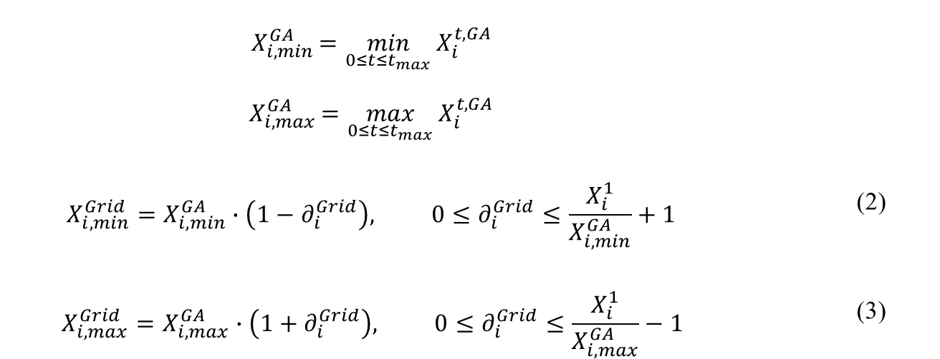
$$X_{i,min}^{GA}=\min_{0≤t≤t_{max}}{X_{i}^{t,GA}}$$
$$X_{i, max}^{GA}=\max_{0≤t≤t_{max}}{X_{i}^{t,GA}}$$
$$X_{i,min}^{Grid}=X_{i,min}^{GA}∙\left(1−∂_{i}^{Grid}\right), 0≤∂_{i}^{Grid}≤\frac{X_{i}^{1}}{X_{i,min}^{GA}}+1$$ | (2)
$$X_{i,max}^{Grid}=X_{i, max}^{GA}∙\left(1+∂_{i}^{Grid}\right), 0≤∂_{i}^{Grid}≤\frac{X_{i}^{1}}{X_{i, max}^{GA}}−1$$ | (3)
где $X_{i,min}^{GA} −$ минимальное найденное значение параметра (i), полученное на этапе работы генетического алгоритма;
$X_{i, max}^{GA} −$ максимальное найденное значение параметра (i), полученное на этапе работы генетического алгоритма;
$X_{i,min}^{Grid} −$ нижняя граница параметра (i) для поиска по сетке;
$X_{i,max}^{Grid} −$ верхняя граница параметра (i) для поиска по сетке;
$∂_{i}^{Grid} −$ коэффициент относительного расширения области поиска для поиска по сетке.

Slide 9
Верификация гибридного алгоритма

Slide 10
Целевая функция:
$A=A_{w}\left(X_{1},X_{3}\right)+{2∙A}_{f}(X_{2},X_{4})→$ min | (4)
где X₁- высота стенки (h_{w});
X₂- ширина полки (b_{f});
X₃- толщина стенки (t_{w});
X₄- толщина полки (t_{f}).

Slide 11

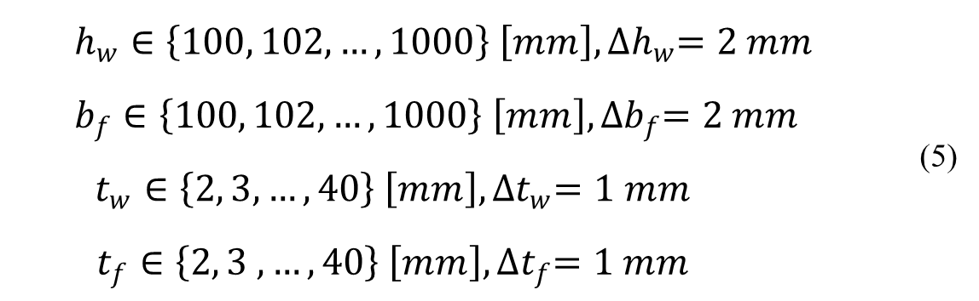
Ограничения для подбора
В качестве ограничений целевой функции выступают условия прочности и устойчивости, установленные стандартом AISC 360-22.
$$h_{w}∈\left\{100, 102, …, 1000\right\} \left[mm\right], {∆h}_{w}=2 mm$$ | (5)
$$b_{f}∈\left\{100, 102, …, 1000\right\} \left[mm\right], {∆b}_{f}=2 mm$$
$$t_{w}∈\left\{2, 3, …, 40\right\} \left[mm\right], {∆t}_{w}=1 mm$$
$$t_{f}∈\left\{2, 3 , …, 40\right\} \left[mm\right], {∆t}_{f}=1 mm$$

Slide 12
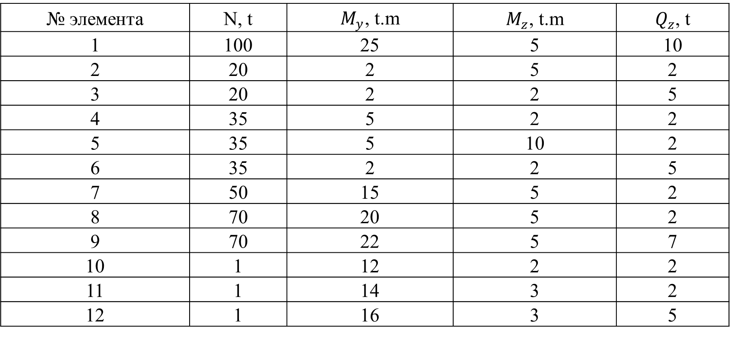
№ элемента | N, t | $M_{y}$, t.m | $M_{z}$, t.m | $Q_{z}$, t
1 | 100 | 25 | 5 | 10
2 | 20 | 2 | 5 | 2
3 | 20 | 2 | 2 | 5
4 | 35 | 5 | 2 | 2
5 | 35 | 5 | 10 | 2
6 | 35 | 2 | 2 | 5
7 | 50 | 15 | 5 | 2
8 | 70 | 20 | 5 | 2
9 | 70 | 22 | 5 | 7
10 | 1 | 12 | 2 | 2
11 | 1 | 14 | 3 | 2
12 | 1 | 16 | 3 | 5

Slide 13
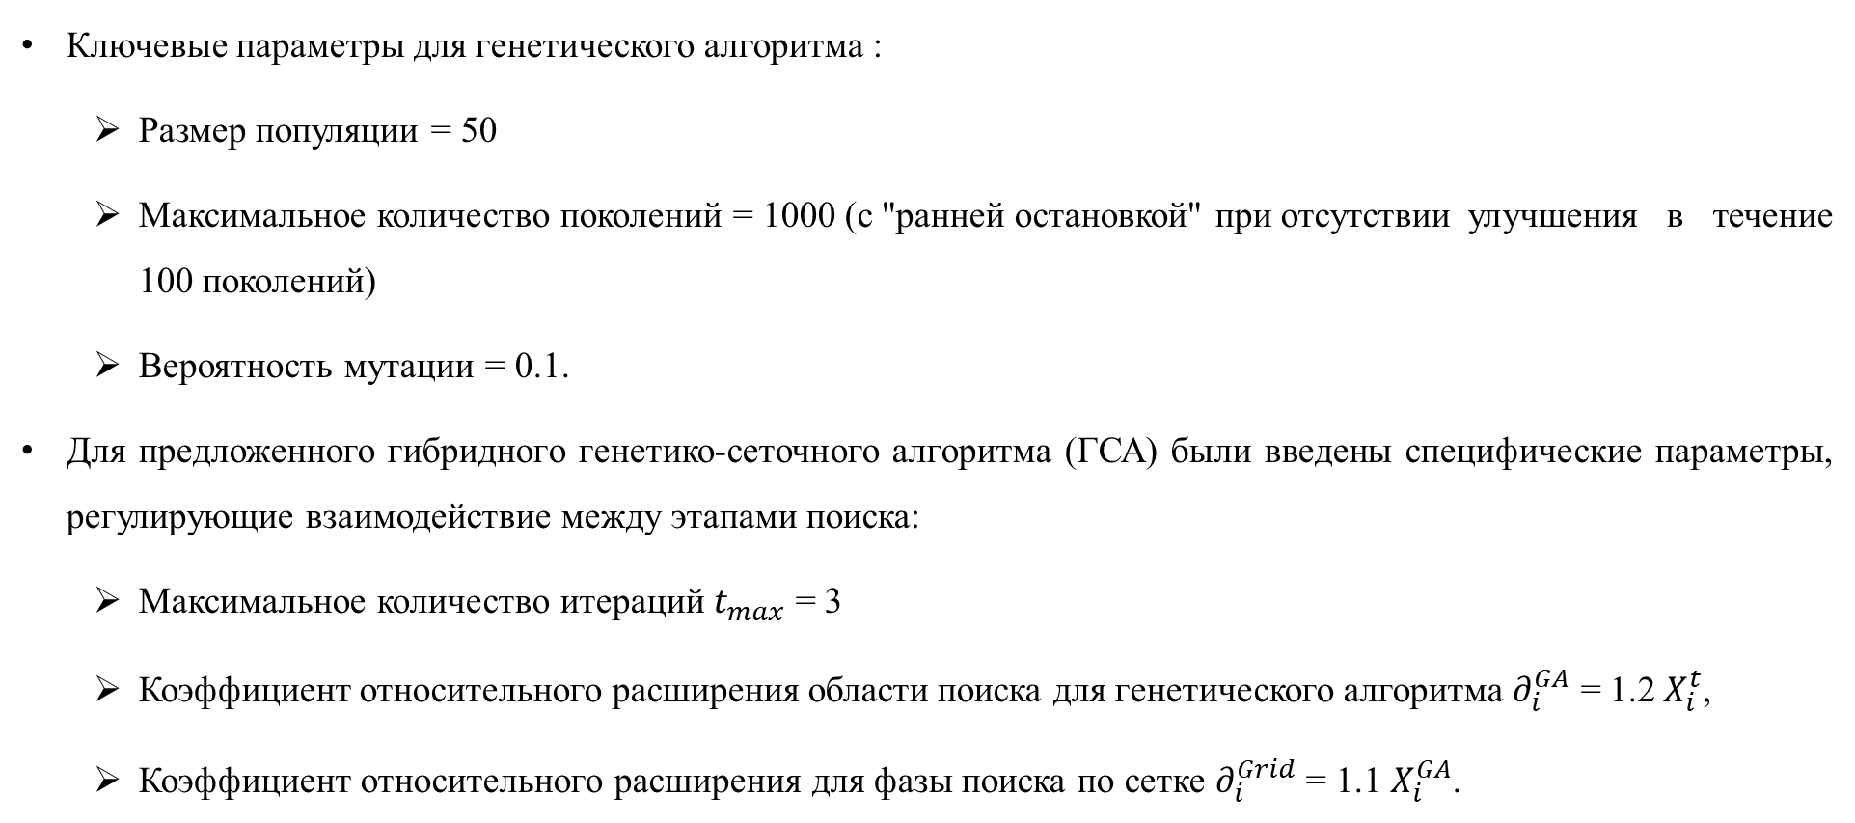
Ключевые параметры для генетического алгоритма :
  Размер популяции = 50
  Максимальное количество поколений = 1000 (с "ранней остановкой" при отсутствии улучшения в течение 100 поколений)
  Вероятность мутации = 0.1.
Для предложенного гибридного генетико-сеточного алгоритма (ГСА) были введены специфические параметры, регулирующие взаимодействие между этапами поиска:
  Максимальное количество итераций $t_{max}$ = 3
  Коэффициент относительного расширения области поиска для генетического алгоритма $∂_{i}^{GA}$ = 1.2 $X_{i}^{t}$,
  Коэффициент относительного расширения для фазы поиска по сетке $∂_{i}^{Grid}$ = 1.1 $X_{i}^{GA}$.

Slide 14
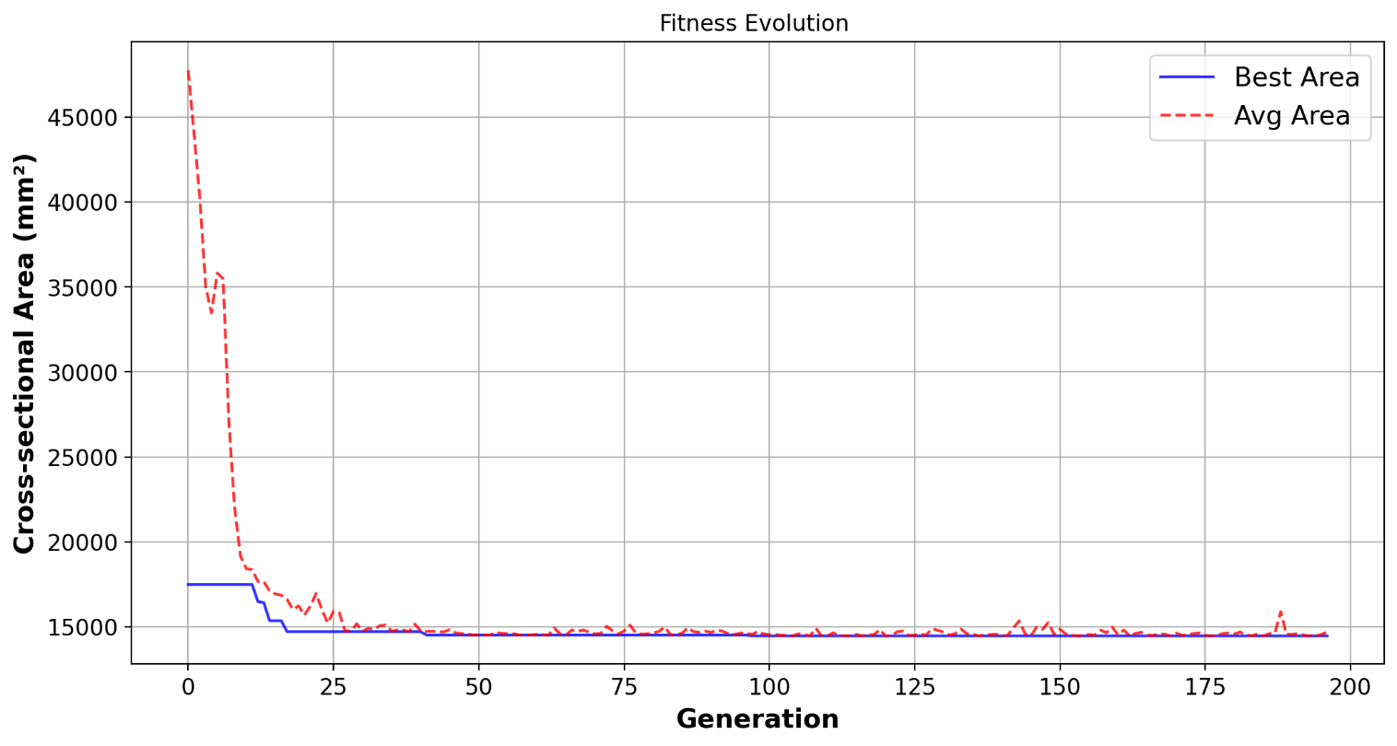
Эволюция значения приспособленности на протяжении поколений (t=1) для первого элемента

Slide 15
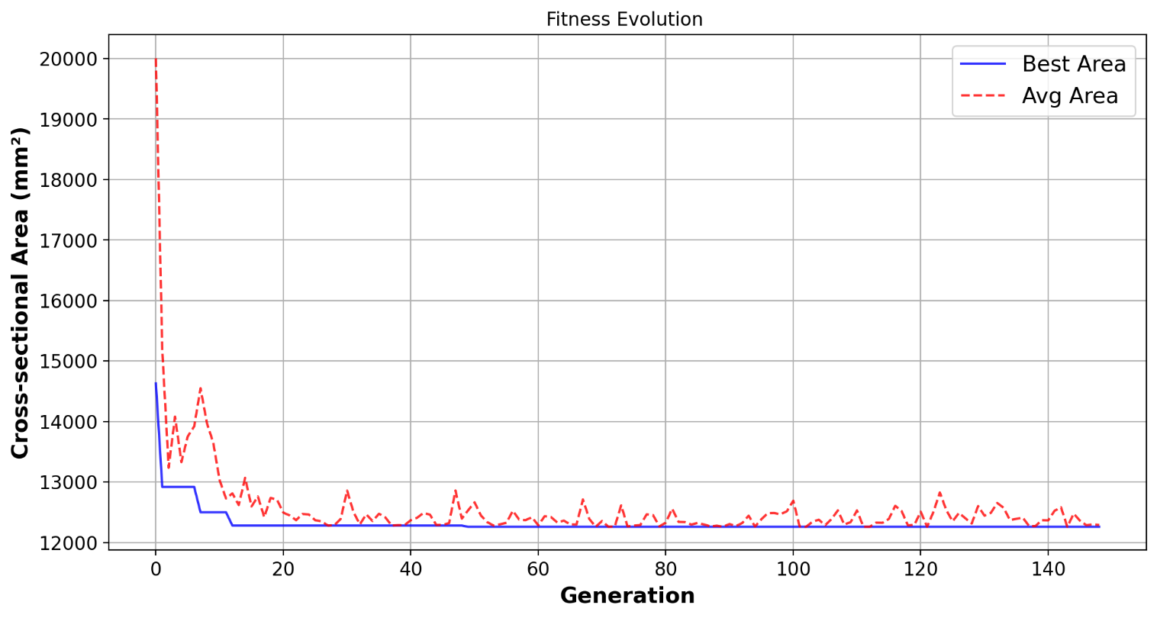
Эволюция значения приспособленности на протяжении поколений (t=2) для первого элемента

Slide 16
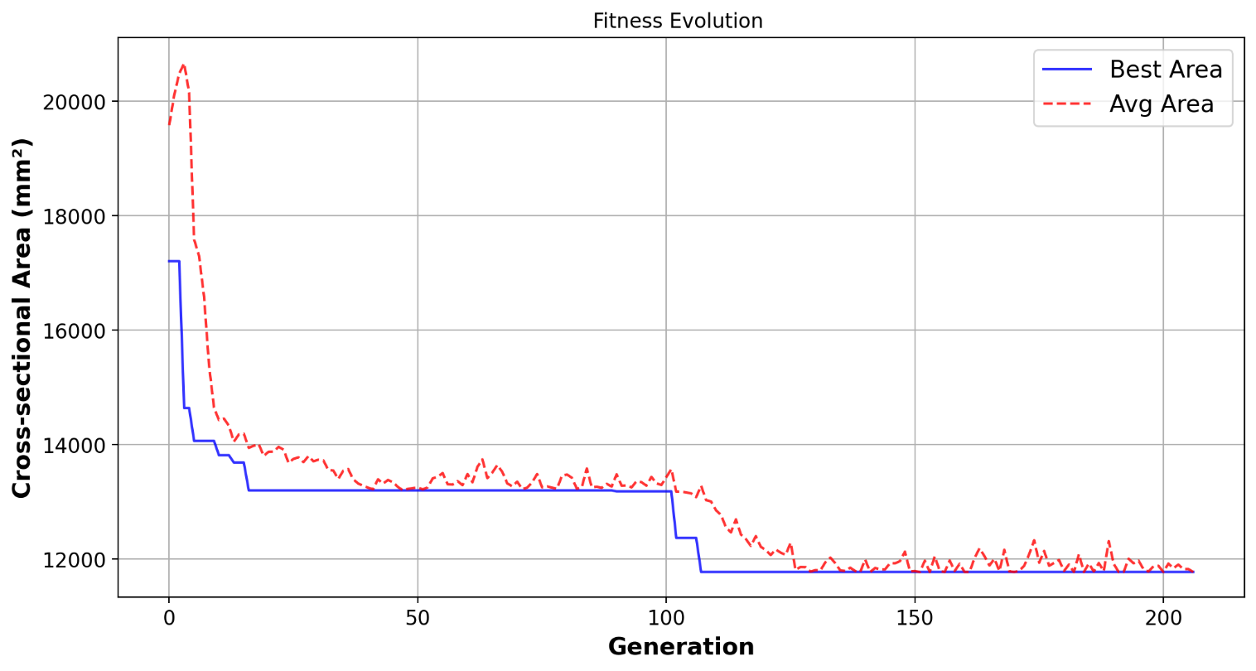
Эволюция значения приспособленности на протяжении поколений (t=3) для первого элемента

Slide 17
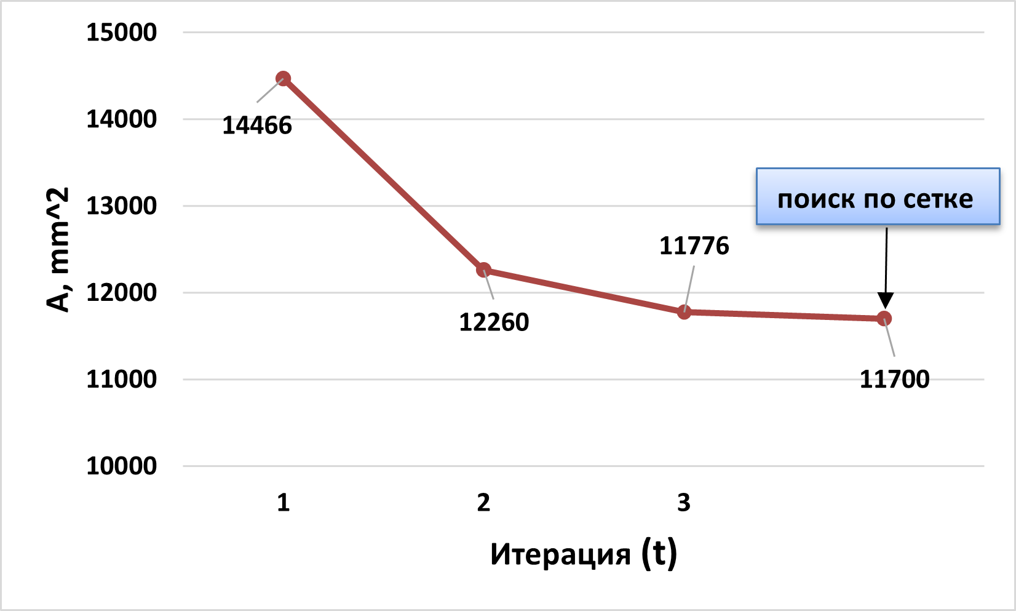
Эволюция значения приспособленности на протяжении работы гибридного алгоритма (ГСА) для первого элемента

Slide 18
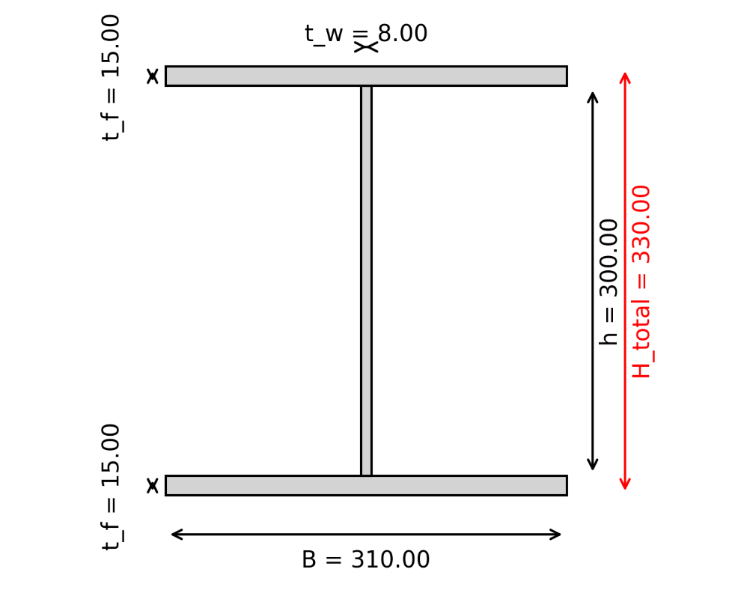
Оптимальное поперечное сечение первого элемента, найденное с помощью гибридного генетического алгоритма (ГСА)

Slide 19
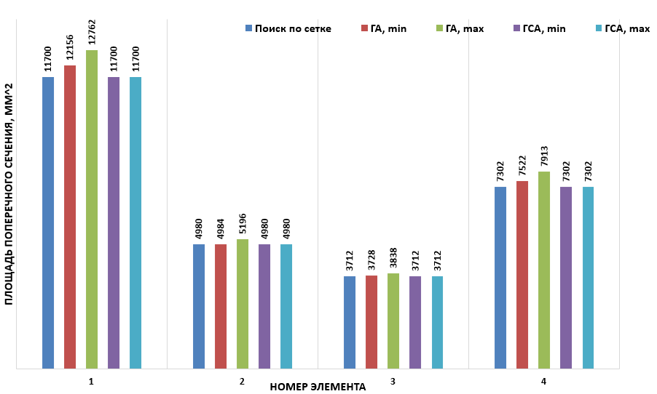
Площадь поперечного сечения элементов 1-4
«min» и «max» обозначают минимальное и максимальное значения приспособленности, полученные в результате 40 независимых запусков для каждого из алгоритмов ГА и ГСА.

Slide 20
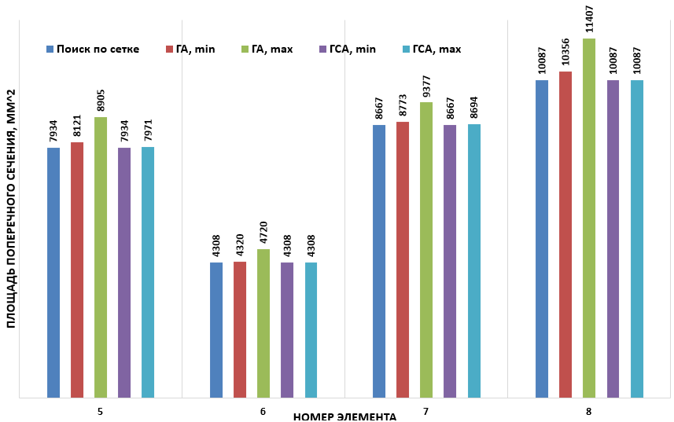
Площадь поперечного сечения элементов 5-8

Slide 21
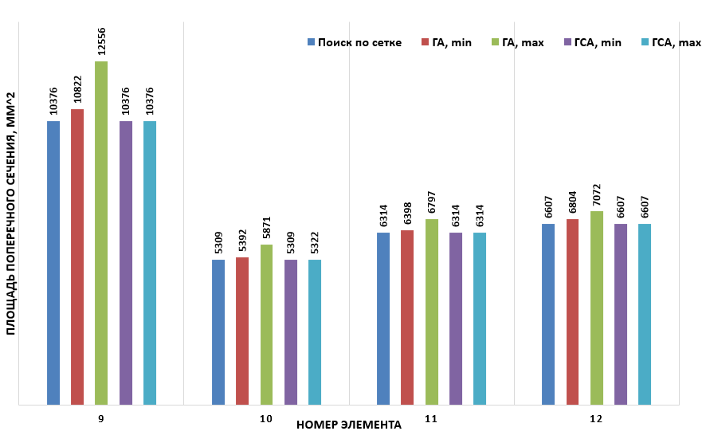
Площадь поперечного сечения элементов 9-12

Slide 22
Номер элемента | ГА* |  | ГСА
 | min** | max** | min** | max**
1 | 3.90 % | 9.08 % | 0.00 % | 0.00 %
2 | 0.08 % | 4.34 % | 0.00 % | 0.00 %
3 | 0.43 % | 3.39 % | 0.00 % | 0.00 %
4 | 3.01 % | 8.37 % | 0.00 % | 0.00 %
5 | 2.36 % | 12.24 % | 0.00 % | 0.47 %
6 | 0.28 % | 9.56 % | 0.00 % | 0.00 %
7 | 1.22 % | 8.19 % | 0.00 % | 0.31 %
8 | 2.67 % | 13.09 % | 0.00 % | 0.00 %
9 | 4.30 % | 21.01 % | 0.00 % | 0.00 %
10 | 1.56 % | 10.59 % | 0.00 % | 0.24 %
11 | 1.33 % | 7.65 % | 0.00 % | 0.00 %
12 | 2.98 % | 7.04 % | 0.00 % | 0.00 %
Среднее отклонение | 1.80 % | 9.07 % | 0.00 % | 0.09%
Среднеквадратическое отклонение | 1.28 % | 4.91 % | 0.00 % | 0.16%
Примечания: * - Максимальное количество поколений, используемое для ГА, составило 1000 без применения критерия «ранней остановки» ** - «min» и «max» обозначают минимальное и максимальное значения приспособленности, полученные в результате 40 независимых запусков для каждого из алгоритмов ГА и ГСА.

Slide 23
Выводы
1. ГСА демонстрирует исключительную надежность в определении глобального оптимума. На всех 12 тестовых элементах и в 40 независимых запусках ГСА достигал точного глобального оптимума (отклонение 0,00%) в каждом запуске для 9 из 12 случаев. Для оставшихся трех элементов (5, 7 и 10) ГСА показал минимальные максимальные отклонения всего 0,47%, 0,31% и 0,24% соответственно.
2. Гибридный генетический алгоритм ГСА достигает этого высококачественного решения за долю времени, необходимого для поиска по сетке. Для всех тестовых примеров ГСА сошелся примерно за 17 секунд, в то время как поиск по сетке потребовал 58 минут для оценки всего дискретного пространства проектирования. что делает предлагаемый подход весьма подходящим для практических инженерных задач проектирования, где точность и время имеют решающее значение.
3. Гибридизация генетических операторов с локальным поиском по сетке эффективно позволяет алгоритму постоянно избегать локальных оптимумов и эффективно уточнять решения. Результаты подтверждают его устойчивость и нечувствительность к случайной инициализации. Напротив, высокая вариативность результатов ГА (стандартные отклонения до 4,91%) демонстрирует его зависимость от качества начальной популяции и тенденцию к застою на субоптимальных решениях.

Slide 24
Спасибо за внимание!

